Slide 1
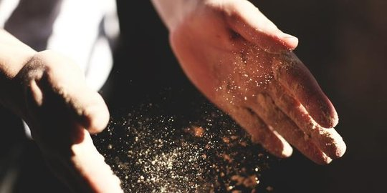
TAYAMUM
Muhammad Reihan
SISTEM INFORMASI

Slide 2
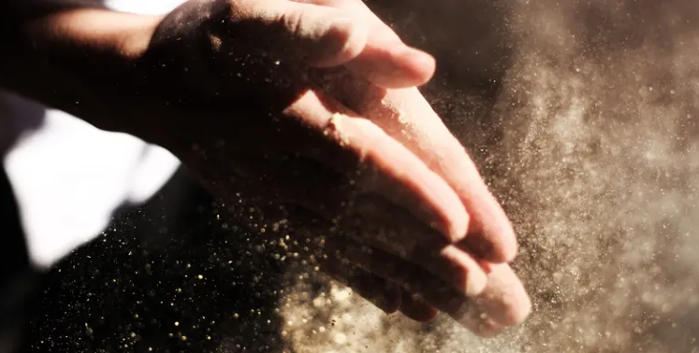
Pengertian Tayamum
Tayamum adalah cara bersuci dari hadas besar dan hadas kecil menggunakan debu atau tanah sebagai pengganti air pada kondisi tertentu. Secara istilah, tayamum artinya mengusap wajah dan kedua tangan dengan tanah atau debu sebagai pengganti wudu dengan tata cara tertentu.

Slide 3
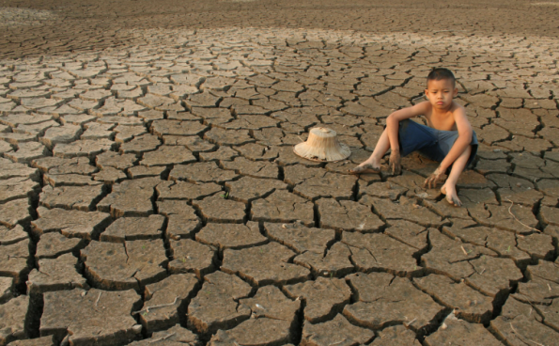
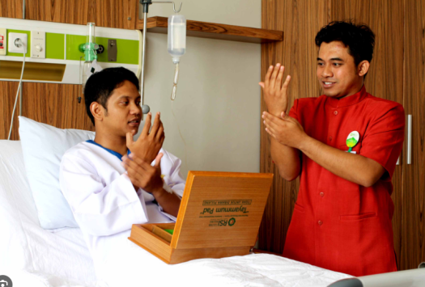
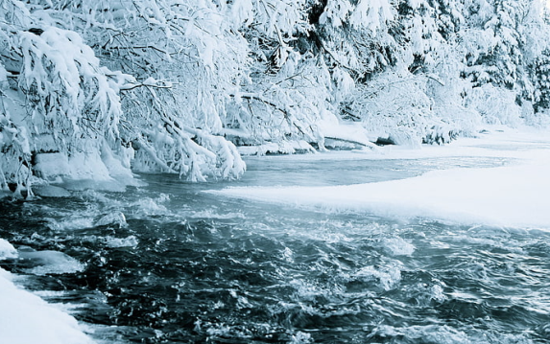
Syarat Tayamum
Benar Benar tidak ada air
Sedang sakit
Suhu air sangat dingin
Air yang tidak terjangkau
Persediaan air sedikit
Sedang perjalanan sulit menemukan air

Slide 4
Rukun Tayamum
Membaca Niat
Mengusap Wajah
Mengusap Kedua Tangan Sampai Siku
Tertib

Slide 5
Sunah Tayamum
Membaca Basmalah
Mendahulukan Bagian Kanan Daripada Kiri
Menipiskan Debu

Slide 6
Hal-Hal yang membatalkan Tayamum
Menemukan Air
Bisa Menggunakan air
Murtad
Hilang akal berpikir
Tidur
Buang air kecil atau besar
Kentut
Haid

Slide 7
Tata cara Tayamum
Membaca basmalah dan niat tayamum. نَوَيْتُ التَّيَمُّمَ لِاسْتِبَاحَةِ الصَّلَاةِ للهِ تَعَالَى dengan lafal, Nawaytu tayammuma li istibaakhati sholati lillahi ta’ala. Artinya, “Aku berniat tayamum agar diperbolehkan salat karena Allah.”
Memukulkan telapak tangan kanan dan kiri ke tanah atau debu yang suci, kemudian menipiskan debunya.
Mengusap wajah dengan kedua telapak tangan secara bersamaan.
Memukulkan lagi telapak tangan kanan dan kiri ke tanah atau debu yang suci, kemudian menipiskan debunya.
Mengusap tangan kanan dengan telapak tangan kiri dari pergelangan sampai siku, kemudian mengusap lengan kanan dengan telapak tangan kiri dari siku sampai pergelangan.
Mengusap tangan kiri dengan telapak tangan kanan dari pergelangan sampai siku, kemudian mengusap lengan kiri dengan telapak tangan kanan dari siku sampai pergelangan.

Slide 8
Doa setelah tayamum
أَشْهَدُ أَنْ لَا إِلَهَ إِلَّا اللهُ، وَحْدَهُ لَا شَرِيْكَ لَهُ، وَ أَشْهَدُ أَنَّ مُحَمَّدًا عَبْدُهُ وَرَسُوْلُهُ، اَللَّهُمَّ اجْعَلْنِي مِنَ التَّوَّابِيْنَ، وَاجْعَلْنِي مِنَ الْمُتَطَهِّرِيْنَ وَاجْعَلْنِي مِنْ عِبَادِكَ الصَّالِحِيْنَ سُبْحَانَكَ اَللَّهُمَّ وَبِحَمْدِكَ، أَشْهَدُ أَنْ لَا إِلَهَ إِلَّا أَنْتَ، أَسْتَغْفِرُكَ وَأَتُوْبُ إِلَيْكَ
Artinya: “Aku bersaksi tiada Tuhan selain Allah semata yang tiada sekutu bagi-Nya. Dan aku bersaksi bahwa Muhammad adalah hamba dan utusan-Nya. Ya Allah, jadikanlah aku sebagai orang-orang yang bertobat, jadikanlah aku sebagai orang-orang yang bersuci, dan jadikanlah aku sebagai hamba-hamba-Mu yang saleh. Mahasuci Engkau, ya Allah. Dengan kebaikan-Mu, aku bersaksi bahwa tiada Tuhan selain Engkau. Dan dengan kebaikan-Mu, aku memohon ampunan dan bertaubat pada-Mu.

Slide 9
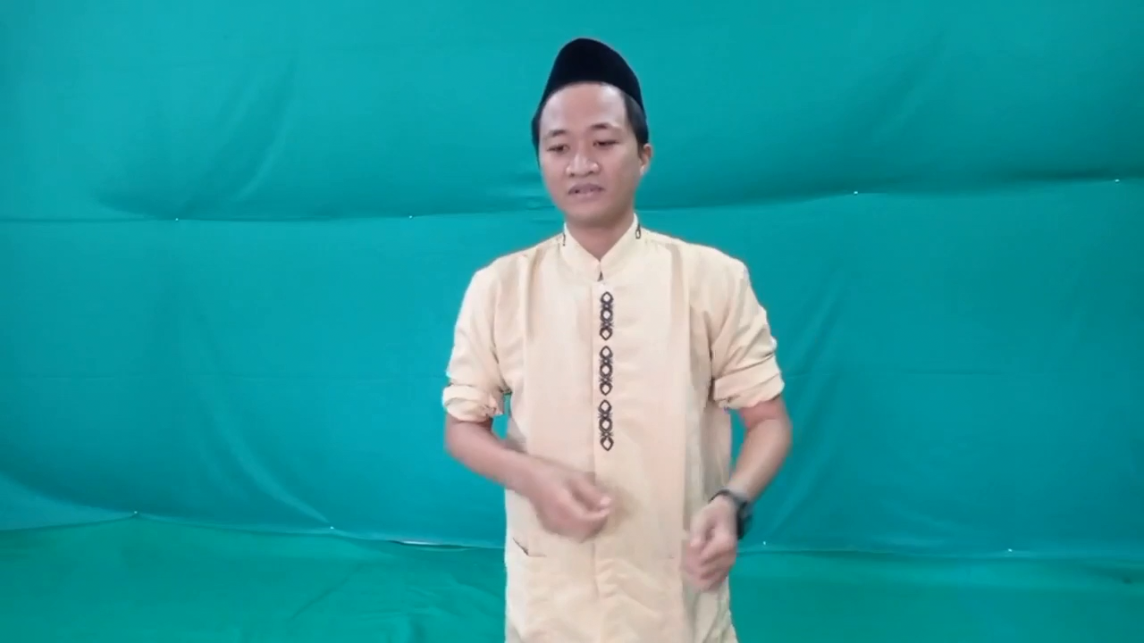

Slide 10
TERIMAKASIH

